Slide 1


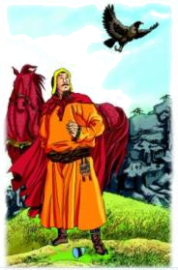
成吉思汗和鹰

Slide 2

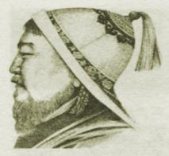
鹰——内蒙古大草原上正义的象征，它强健、凶悍，是猛禽之一，生活在我国北方地区。幼鹰常常被牧民驯养，成为猎鹰，帮助人们捕抓野兔等猎物。
成吉思汗本名铁木真，他虽出身于蒙古贵族，但自从他父亲被塔塔儿毒死后，母亲领着他和几个弟弟度过数年艰难生活，也由此培养了他坚毅勇敢的素质。他一生攻金灭夏，深沉有大略，用兵如神，但他率领军队同时具有野蛮残酷的特点，曾给一些国家带来过深重灾难。

Slide 3
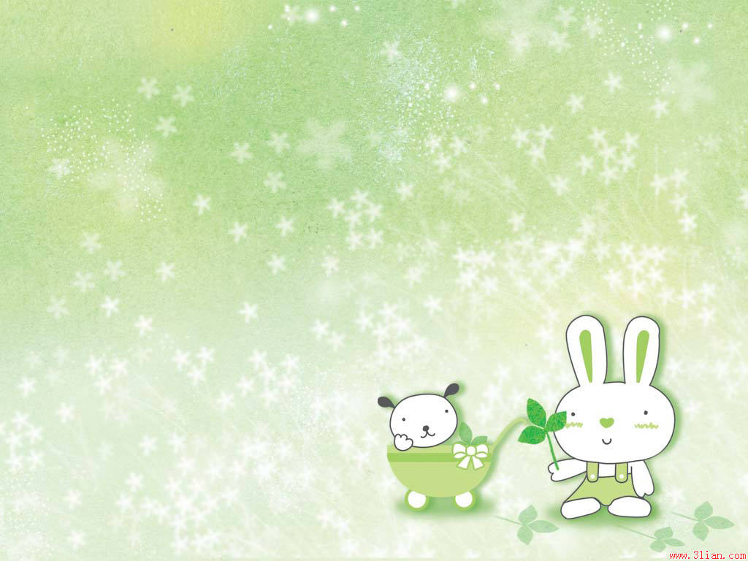
词语积累：
著名 狩猎 悠闲自得 满载而归
急不可耐 宠爱 气急败坏 倾泻
一饮而尽 俯冲 自言自语
陡峭 小心翼翼 手腕 拧断
懊悔不已 清澈

Slide 4
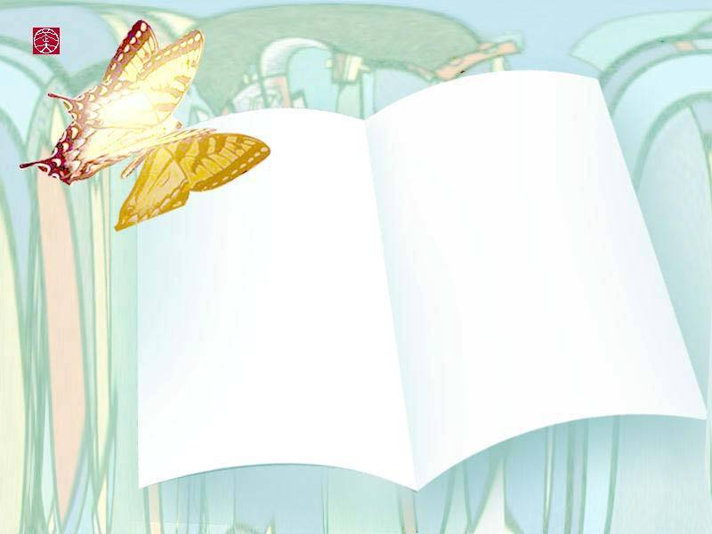
在文中找近义词
闻名（ ）打猎（ ）环视（ ）
约莫（ ）喜爱（ ）的确（ ）后悔（ ）
沉重（ ）迫不及待（ ）
在文中找反义词
痛苦（ ）混浊（ ）
严寒（ ）憎恶（ ）平坦（ ）

Slide 5
全文24个自然段共分五部分
一（1）成吉思汗是中国历史上的一位杰出的国王和勇士。
二（2-8）成吉思汗在狩猎口渴时找到一个滴水的泉眼。
三（9-18）成吉思汗四次接水都被鹰撞翻的情景。
四（19-23）毒蛇的出现改变了成吉思汗的固执。
五（24）成吉思汗的懊悔与顿悟。

Slide 6
1、读拼音写词语
Shǒu liè shǒu wàn nǐng duàn
( ) ( ) ( )
2、比一比再组词
狩（ ）腕（ ）拧（ ）已（ ）陡（ ）
守（ ）婉（ ）宁（ ）己（ ）徒（ ）
授（ ）碗（ ）柠（ ）旅（ ）旋（ ）

Slide 7
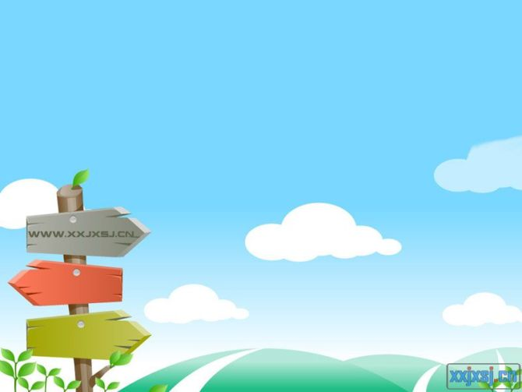
根据课文内容填空
（ ）的泉水
有毒
（ ）的季节
干燥
        （ ）的天气
炎热
（ ）的猎鹰
忠诚

Slide 8
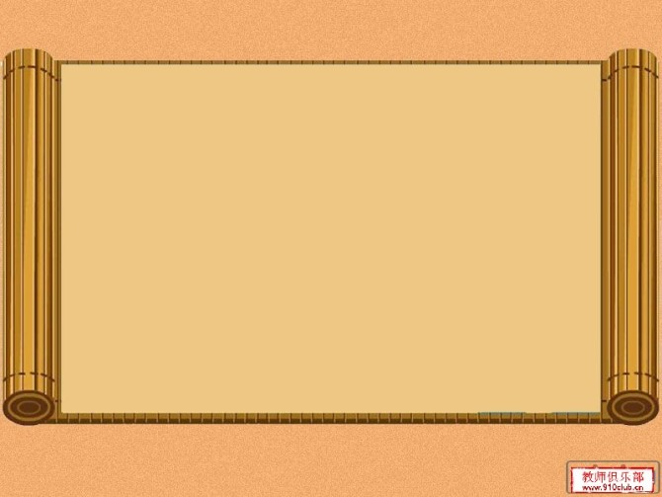
学习方法：
1、读文段，谈体会。
2、找出鹰的动作与成吉思汗心情
变化的词语。
3、朗读体会成吉思汗的心情。

Slide 9
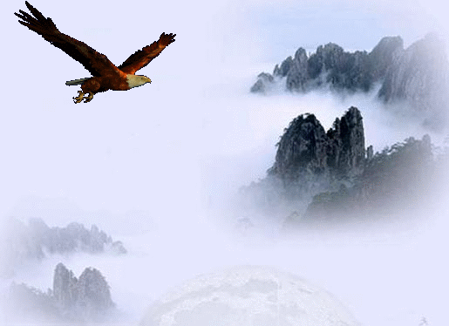
成吉思汗四次接水都被鹰撞翻了他的心情有什么变化？
答：成吉思汗心情的变化：一抬头一看；二有点生气；三真的生气；四气急败坏，射死老鹰。当知道真相后，懊悔不已，把这件事当做了一个沉痛的教训。

Slide 10
次数 | 鹰怎样做 | 成吉思汗心情变化
一
二
三
四
打掉了水杯
不生气
俯冲下去，撞掉杯子
有点生气
还是撞翻了杯子
真的生气
飞扑下去，扑掉杯子
气急败坏

Slide 11

突然，‘‘嗖’’的一声，他的杯子被 打掉 了，水全洒在地上。
这只鹰又俯冲下来，把他手中的杯子撞掉了。
他又接了一次，那只鹰第三次撞翻了杯子。
他还没说完，鹰就飞扑下来，扑掉了他手中的杯子。

Slide 12
①、他花了很长时间才接满了一杯水。他把杯子送到嘴边，准备一饮而尽。突然，“嗖”的一声，他的杯子被打掉了，水全洒在地上。成吉思汗抬头一看，原来是他那只宠爱的鹰干的。
②、这次他没有等多长时间，只接了半杯，就把杯子举到嘴边。这只鹰又俯冲下来，把他手中的杯子撞掉了。这次他有点生气了。
③、他又接了一次，那只鹰第三次撞翻了杯子。成吉思汗
可是真的生气了。‘‘你怎么敢这样？’’他大声嚷道，‘‘看我
不抓到你，拧断你的脖子。’’
④、‘‘喂，我说老鹰啊，这可是最后一次了。’’他还没说完，鹰就飞扑下来，扑掉了他手中的杯子。成吉思汗气急败坏，他摘下弯弓，仰天向老鹰射去。只见老鹰在空中一抖，惨叫一声落了下来，血流满地，死在主人的脚下。‘‘这就是你的下场。’’成吉思汗说。

Slide 13
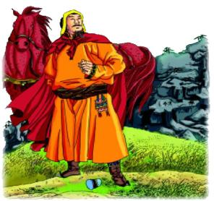
第一次：
很长
他花了 时间才接满了一杯水。
他把杯子送到嘴边，准备 。
突然，“嗖”的一声，他的杯子被打
掉了，水全洒在地上。成吉思汗抬
头一看，原来是他那只宠爱的鹰干
的。
一饮而尽

Slide 14

思考：
浏览课文4、6自然段，你们
发现这是一只怎样的鹰？

Slide 15

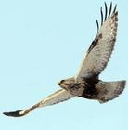
同学们，让我们把对鹰的同情与敬佩，以及
深深的遗憾融入朗读吧！
成吉思汗气急败坏，他摘下弯弓，仰天向老鹰射去。只见老鹰在空中一抖，惨叫一声，落了下来，血流满地，死在主人的脚下。

Slide 16
第二次：
这次他没有等多长时间，只接了半杯，
就把杯子举到嘴边。这只鹰又俯冲下
来，把他手中的杯子撞掉了。这次他
有点生气了。

Slide 17
第三次：
他又接了一次，那只鹰第三次撞翻了杯子。成吉思汗可是真的生气了。‘‘你怎么敢这样？’’他大声嚷道，‘‘看我不抓到你，拧断你的脖子。’’

Slide 18
第四次：
‘‘喂，我说老鹰啊，这可是最后一次了。’’
他还没说完，鹰就飞扑下来，扑掉了他
手中的杯子。成吉思汗气急败坏，他摘
下弯弓，仰天向老鹰射去。只见老鹰在
空中一抖，惨叫一声落了下来，血流满
地，死在主人的脚下。‘‘这就是你的下
场。’’成吉思汗说。

Slide 19
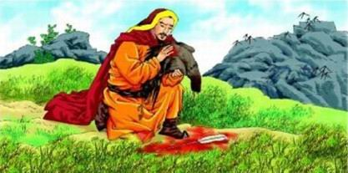
呆呆地看着为救自己，而被自己亲手射死的鹰，成吉思汗会对鹰说些什么呢？

Slide 20
成吉思汗愣住了。他忘记了口渴，回头呆呆地
看着躺在岩石下的那只可怜的、死去的鹰。
“那鹰救了我的命！”他大声喊道，“可我是怎么
回报它的呢？我把他杀了呀！”他懊悔不已，沿着
石壁爬下来，小心翼翼地拾起死鹰，放进自己的
猎袋。他自言自语：“今天我得到了一个沉重的教
训——永远不要在发怒的时候处理任何事情。”

Slide 21

“那鹰救了我的命！”他大声喊道，“可我是怎么回报它的呢？我把它杀了呀！”（1）他懊悔不已，沿着石壁爬下来，小心翼翼地拾起死鹰，放进自己的猎袋。（2）他自言自语地说：“今天我得到了一个沉痛的教训：永远不要在发怒的时候处理任何事情。（3）

Slide 22
承认错误
用行动弥补错误
吸取教训

Slide 23
永远不要在发怒的时候处理任何问题！
不要在发怒的时候处理问题！
前进

Slide 24
挑战
相信你一定完成得很出色
1.学习了《成吉思汗和鹰》的故事，你一定有很深的认识和感想，认真组织语言写一篇心得。
2.搜集不同的人面对不同错误采取不同态度的资料。

Slide 25
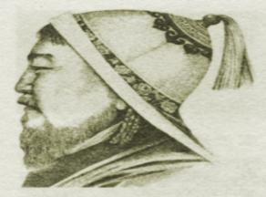

阅读感悟
成吉思汗从这个教训中悟出了一个什么道理？
永远不要在发怒的时候处理任何事情。

Slide 26
●历史上也有许多因一怒之下而造成不良后果的事件：
1、李自成杀陈圆圆，引清兵入关，招灭族之灾。
2 、张飞一怒之下打爱将，招杀身之祸。
3、云南大学的马加爵，为了小事杀死同室友。

Slide 27
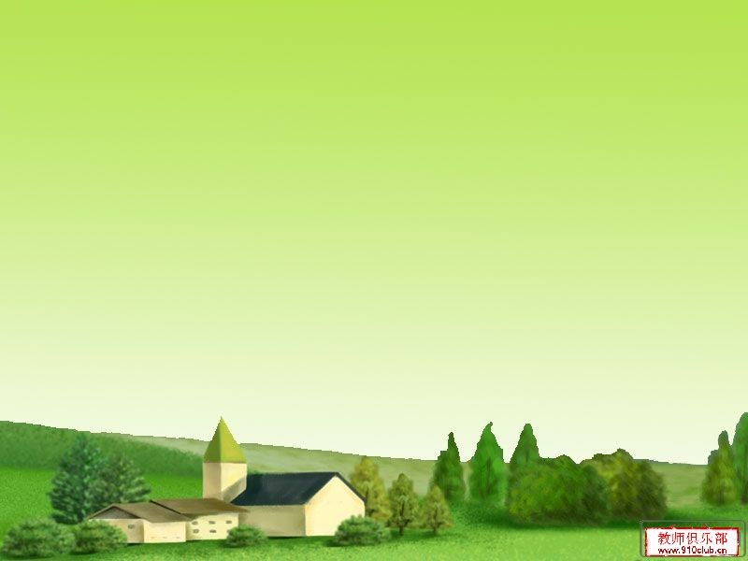
联系实际谈谈：
在你的生活中或周围，有没有因为生气
愤怒做了不该做的事情，让你后悔至今
的呢？

Slide 28
老鹰呀老鹰，如果你会说话，你会对主人说些什么呢？

Slide 29
把句子写具体
1、成吉思汗是国王和勇士。
2、成吉思汗望着鹰。
3、鹰撞掉杯子。

Slide 30

四
成吉思汗的水杯_____次都被鹰撞
翻，于是他_________，结果把那
只鹰射杀了。他明白了事情的真相
后，感到_________ 。成吉思汗从
这个教训中悟出了一个道理，那就
是：___________________________。
气急败坏
懊悔不已
永远不要再发怒的时候处理事情。

Slide 31
（ 著名）的国王 （很多）的狩猎
（清澈）的泉水 （潮湿）的季节
（陡峭）的石壁 （沉痛）的教训
满载而归：打了许多猎物回来。
急不可耐：十分口渴，一点也不能忍耐
一饮而尽：一口气把水喝完。
小心翼翼：十分严肃、虔敬。

Slide 32
1老鹰第一次撞掉成吉思汗的杯子时他没有生气时因为他非常宠爱这只鹰，以为老鹰与他开玩笑。
2突出老鹰对主人的保护，也衬托了主人对老鹰的宠爱。
3老鹰我真的对不起你，你对主人的保护我还射死你，我知错了，请你原谅我吧。
4永远不要在发怒的时候处理任何事情。

Slide 33
因为发怒的时候会让人失去理智，一但失去理智就会做错事，所以请不要在发怒的时候处理任何事情。

